Slide 1
Zavzpomínejme společně na slavného rodáka Aloise Vitoně čest jeho památce…

Slide 2
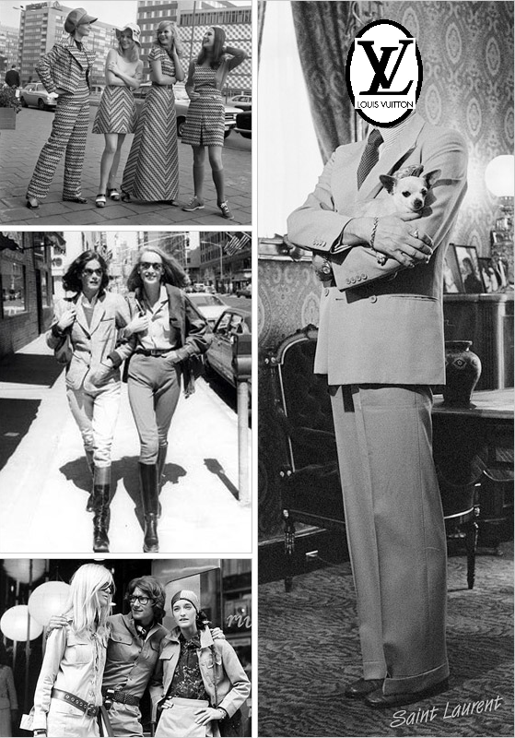
Alois si vždy velmi hlídal své soukromí a velmi nerad ukazoval svůj obličej na veřejnosti.

Slide 3
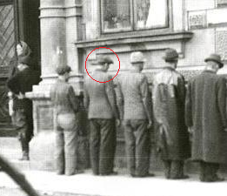
Alois Vitoň v dobách studia

Slide 4
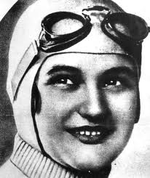
Zde A. Vitoň na fotce hraniční hlídky v přestrojení za francouzskou pilotku při emigraci v roce 1968.
(jediná fotografie jeho obličeje)

Slide 5
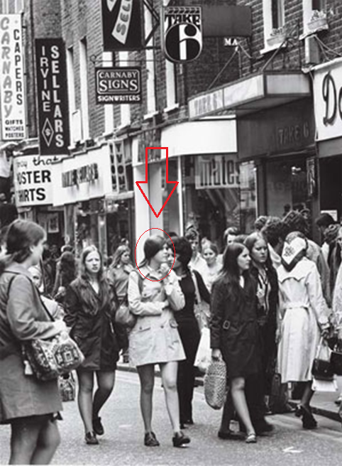
První kroky Aloise Vitoně v New Yorku
( podzim 1968 )

Slide 6
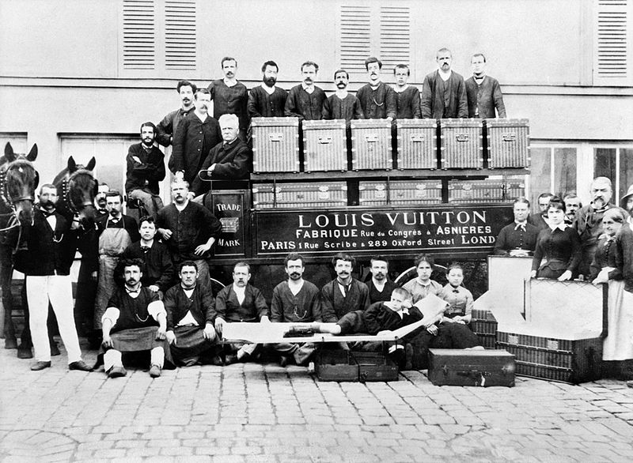

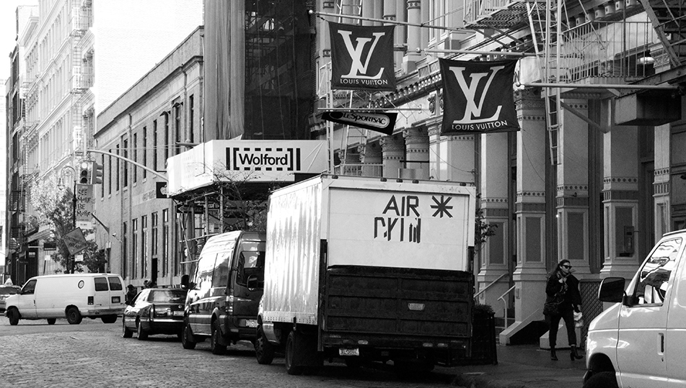

Slide 7

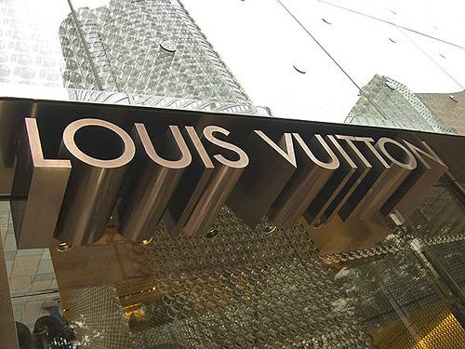
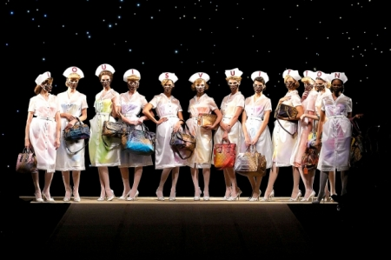

Slide 8

Zde Alois Vitoň pózuje pro fotografy po své nejúspěšnější přehlídce s názvem - Lipta dream (new york – 1986)

Slide 9


Alois Vitoň (Louis Vuitton)
* 1. dubna 1943
+ 30. března 2013 globální světoběžník, módní ikona půlstoletí, lamač srdcí a rodák z Krhové vzpomínáme…

Slide 10

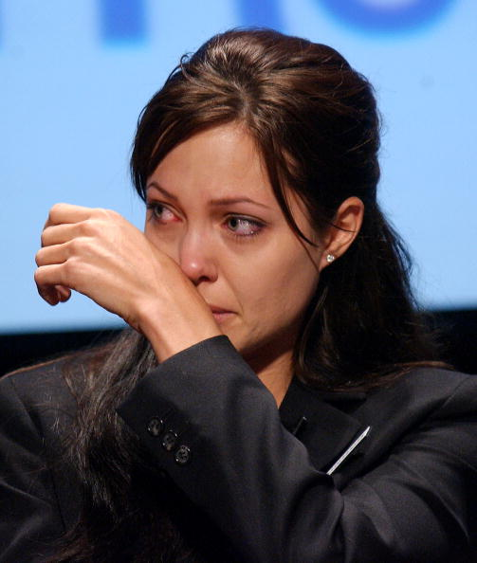
Vzpomínají…

Slide 11

